Slide 1
Проведение Пасхальной недели в ГБДОУ №140 «Аистенок»
Презентацию выполнила воспитатель подготовительной группы Багинян Елена Михайловна.

Slide 2
Цель:
помочь детям в освоении понятий собственной национальной культуры, которая базируется на православных ценностях.
Задачи:
воспитывать художественный вкус детей, любовь и уважение к своей стране и истории русского народа;
развивать творческие способности детей;
побуждать детей для активном участии в драматизации сказки;
привлечь родителей для активного участия в подготовке и проведении мероприятия.

Slide 3
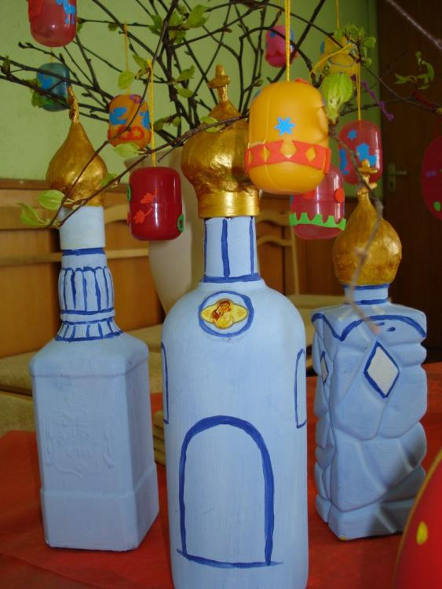
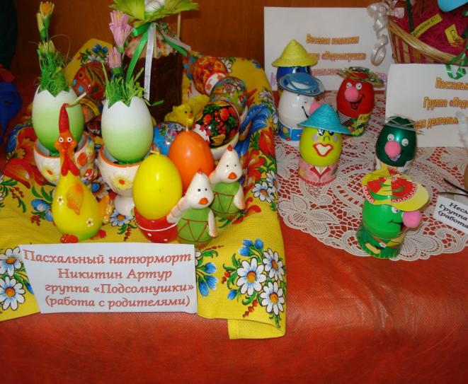
Дети и родители с большим желанием откликнулись на организацию Пасхальной выставки в ГДОУ

Slide 4
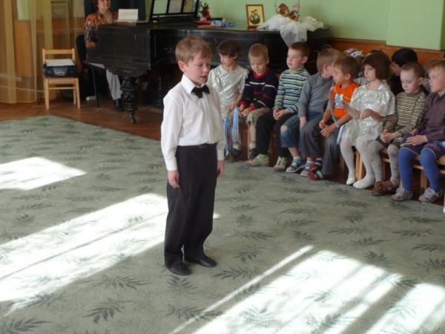
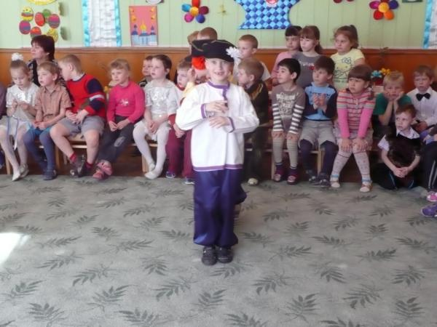
Чтение стихотворений: «К нам пришел Праздник праздников лучший…»

Slide 5
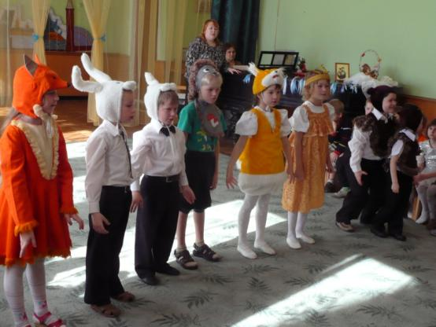
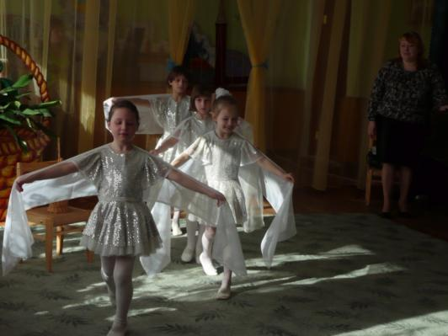
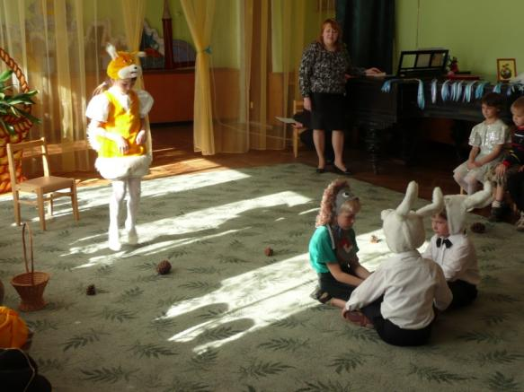
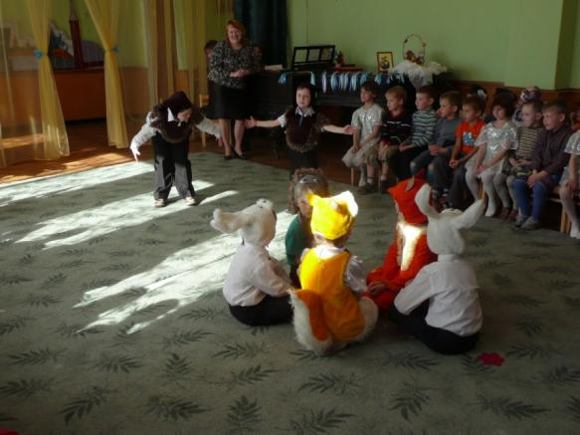
Драматизация сказки «В гостях у Солнышка»

Slide 6
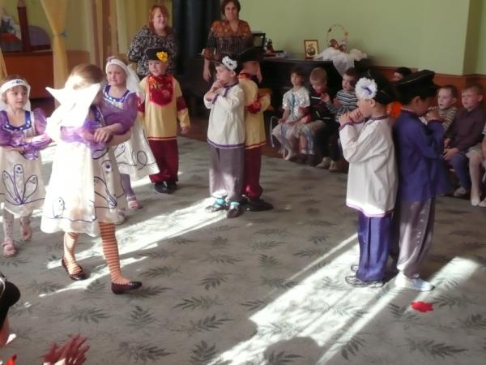
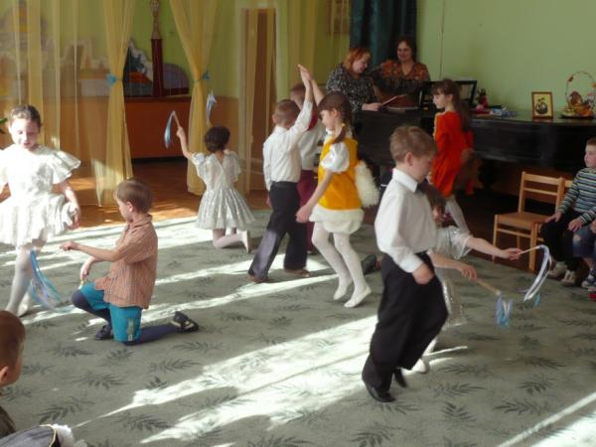
Танец «Пастушек» группа №7, «Дружба» группы №5, №8.

Slide 7
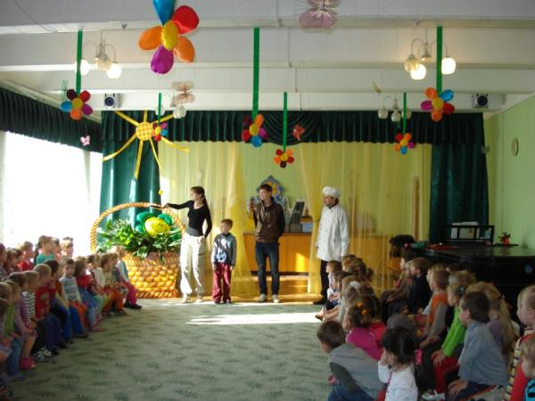
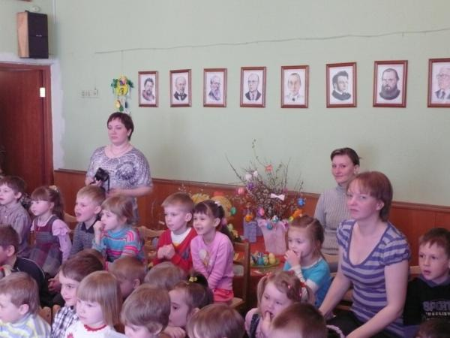
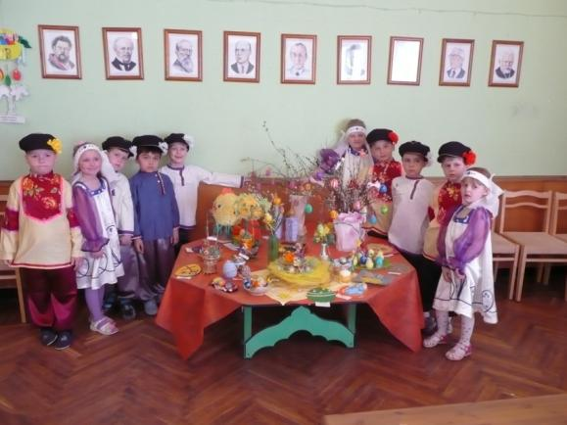
Благодарим родителей за активное участие в проведении праздника, в подготовке костюмов и в выставке пасхальных работ.

Slide 8
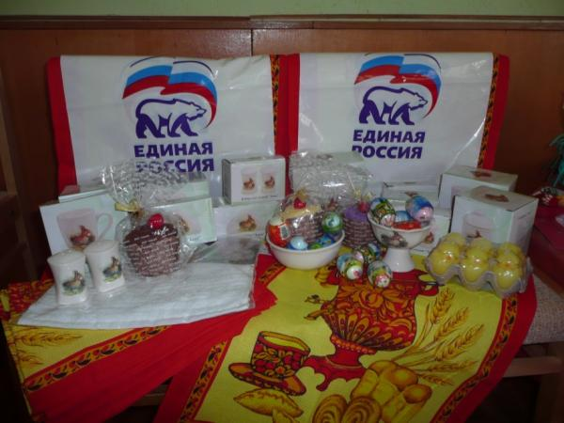
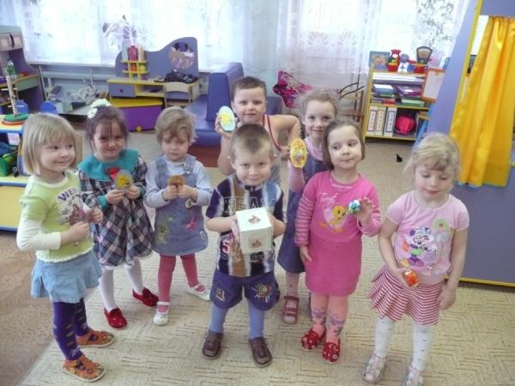
Все участники Пасхальной выставки были награждены депутатами Муниципального Образования поселка Левашово.

